Slide 1
悟空小家教
汇报人：刘萱 迟苏珊 李晓泳

Slide 2
1.产品介绍
2.功能介绍
目 录/contents
3.技术实现

Slide 3
产品介绍

Slide 4
产品介绍
本项目开发的产品为一个针对幼儿园至小学低龄阶段小孩的家教小机器人，凭借悟空机器人外形的可爱，拉近与小孩子之间的距离，在陪伴中对儿童进行早期的辅助教育。
可以实现根据语音指令进行简单动作的执行，简单的中英翻译教学，可以为小孩讲故事、念古诗，根据指令播放歌曲等功能。

Slide 5
功能介绍

Slide 6
功能介绍
我是小演员
可以根据语音指令进行一些简单动作的表演
2
读你所想
根据语音指令阅读古诗等文章，播放指定的歌曲
3
翻译小能手
可以根据用户的语音指令进行简单的中译英翻译
1

Slide 7
翻译小能手
中英翻译（有道，百度，谷歌）
语音指令识别
中文发音不标准导致翻译不正确
语音转文字

Slide 8
翻译小能手
激发儿童的学习兴趣（又能玩又能学英语）
方便使用（直接说就可以）
机器人持久性
悟空机器人翻译的优点

Slide 9
翻译小能手
将词变成句子说出中文后可以明确的改变说出准确英文；
可以更好地表明中文的原有意思
将一些网络用语可以以英文形式表达出来
通过不断地更新完善最终会实现不用手机或者电脑进行网络翻译，智能机器人终将会替代它。

Slide 10
我是小演员
主要使用的是悟空的运动控制功能
悟空机器人能够识别一些语音指令，如“走路”、“跳舞”、“打太极拳”等，并做出相应的动作。
主要技术难点：编程者对相应动作的理解及编排（想要悟空打太极拳，首先编程者要会打太极拳……）

Slide 11
技术实现

Slide 12
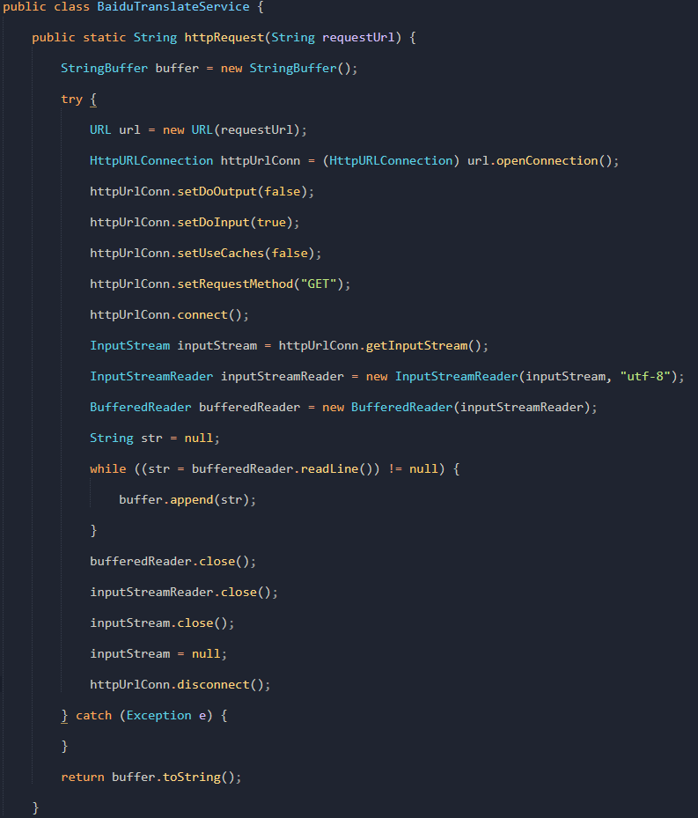
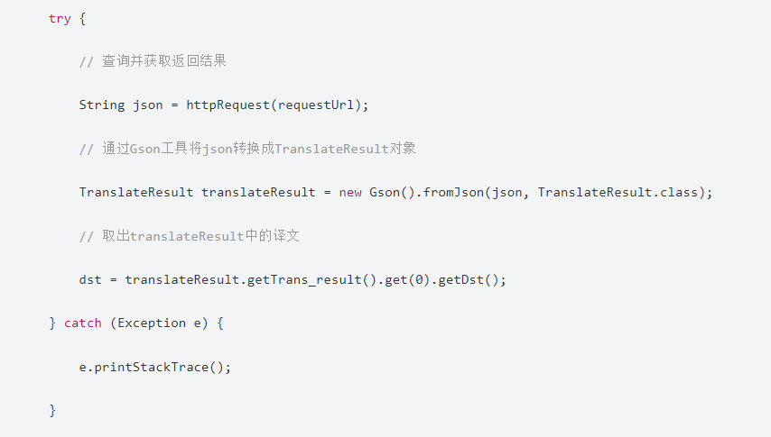
翻译模块
通过调用“百度翻译API”实现翻译功能，在语音识别将语言转换为文字之后，系统可以智能识别用户的文字，然后将其翻译成为指定目标语言。接口返回Unicode编码后再使用json_decode转换

Slide 13
实现
悟空运动
控制
语音识别
技 术
翻译模块
语音转换文字

Slide 14
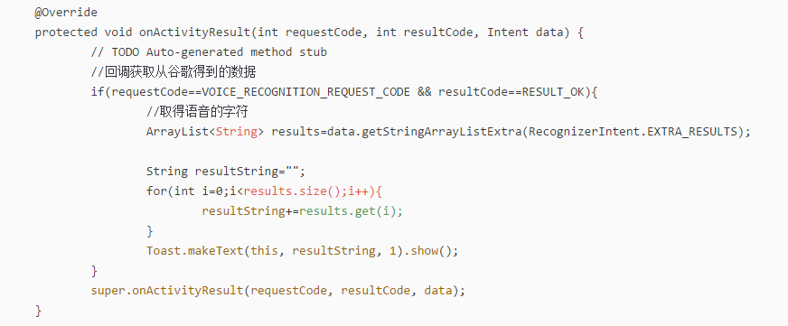
语音识别
主要通过RecognizerIntent来实现语音识别，访问google云端，然后云端处理，匹配相应的数据，将结果发送到客户端

Slide 15
感谢在座各位聆听

